Slide 1
Laboratorium zastosowań elektroniki
Akademia WIT
Laboratorium 14
Z-PEL-DB
Wojciech Skurzak
Warszawa 11.06.2024r.

Slide 2
Plan spotkania
Model sieci ISO/OSI – model Internetu
Protokół HTTP
Przykład komunikacji z protokołem HTTP

Slide 3
Model sieci ISO/OSI – model Internetu

Slide 4
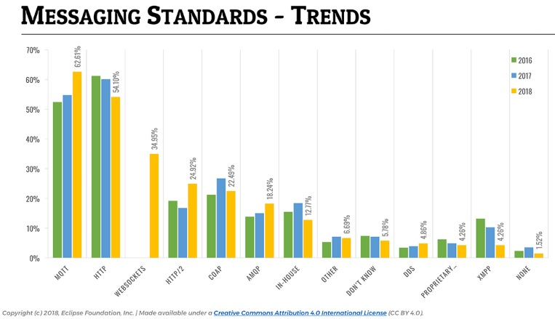

Slide 5
Konfiguracja układu dla testów

Slide 6
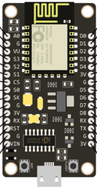
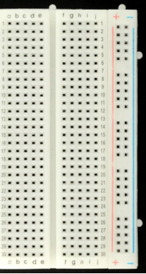
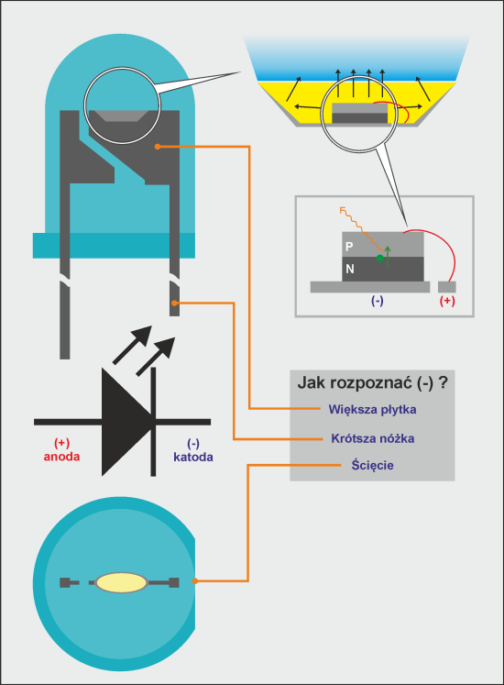
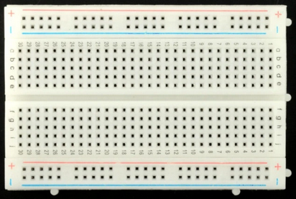



Konfiguracja układu dla programu
FOKS-Wakacje-2021-spot-03-NodeMCU-HTTP-Serwer
Katoda
Rezystor 56-150Ω
D6
D4
Zasilanie
3,3V
I2C
Zasilanie
5V

Slide 7
KONIEC

